Slide 1

Презентация волонтёрского отряда
«ПЛАНЕТА ДОБРА»
ОГКОУ Шуйский детский дом-школа

Slide 2


Slide 3
Волонтёрский отряд "ПЛАНЕТА ДОБРА" создан в сентябре 2021г. на базе областного государственного казенного общеобразовательного учреждения для детей-сирот и детей, оставшихся без попечения родителей, «Шуйский детский дом-школа». В его состав входят воспитанники и педагоги детского дома-школы.

Slide 4
Целью деятельности волонтёрской группы является развитие у воспитанников высоких нравственных качеств путём пропаганды идей добровольного труда на благо общества и привлечения к решению социально-значимых проблем через участие в социальных, экологических, гуманитарных, культурно-образовательных, просветительских и др. проектах и программах; апробация новых форм организации занятости детей для развития их самостоятельной познавательной деятельности и формирования ценностей, направленных на неприятие социально опасных привычек, ориентацию на здоровый образ жизни и оказание социальной помощи.

Slide 5
Мы на платформе Добро.ру - https://dobro.ru/organizations/10017416/info
и наше сообщество «ВОЛОНТЕРСКИЙ ОТРЯД "ПЛАНЕТА ДОБРА"» в социальной сети vk.com по адресу: https://vk.com/club208690838

Slide 6
Волонтерский отряд «ПЛАНЕТА ДОБРА» как орган детского самоуправления очень молод, ему всего 3 года, но за это время было сделано немало: организовано и проведено более 90 добрых дел.

Slide 7








НАПРАВЛЕНИЯ ДЕЯТЕЛЬНОСТИ
ВОЛОНТЕРСКОГО ОТРЯДА «ПЛАНЕТА ДОБРА»

Slide 8
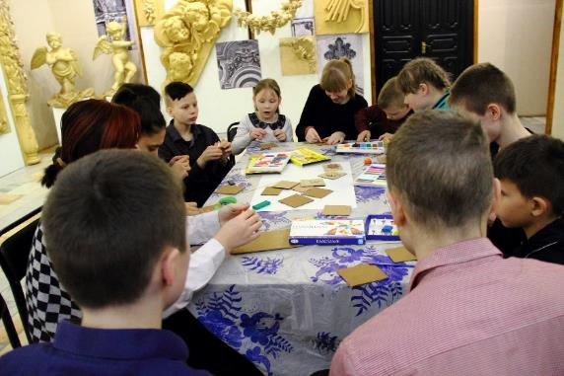
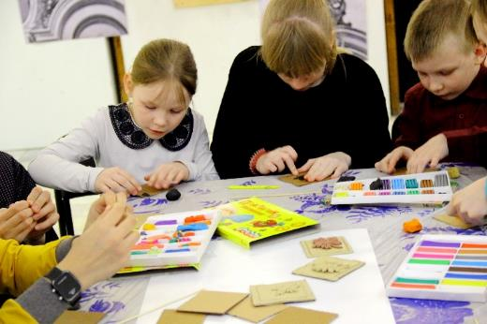
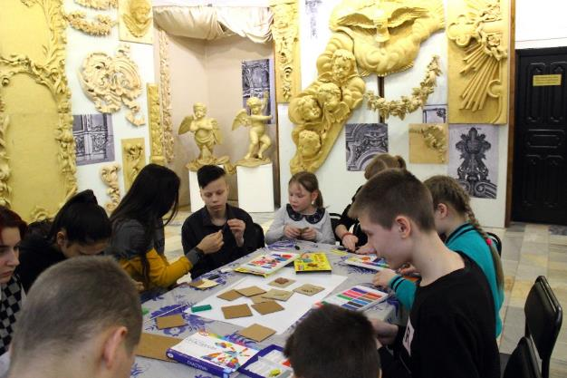
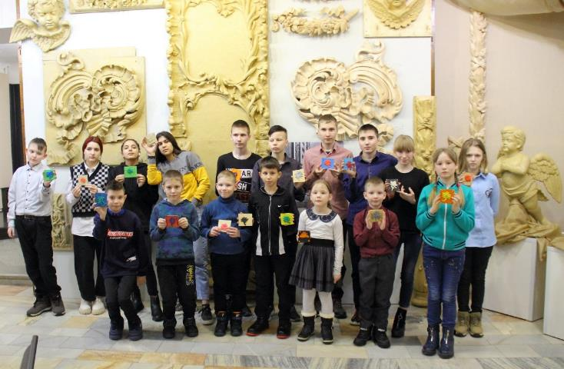
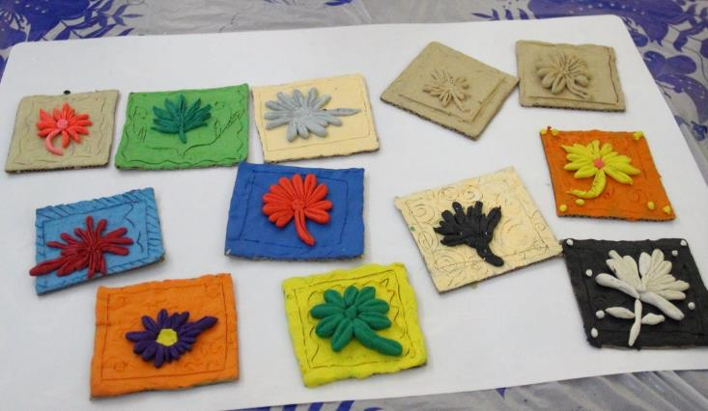
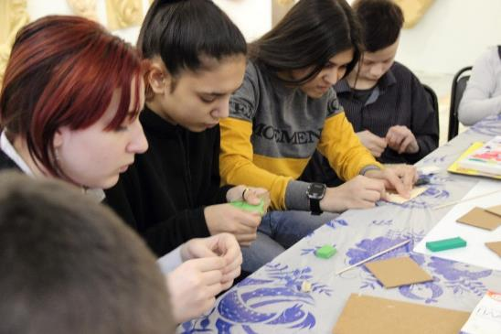
Участие в мастер классе «Декоративная плитка из пластичных материалов»
досуговая деятельность (организация свободного времени детей)
экскурсионная деятельность (организация экскурсий)

Slide 9
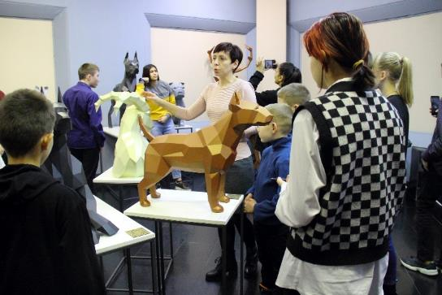
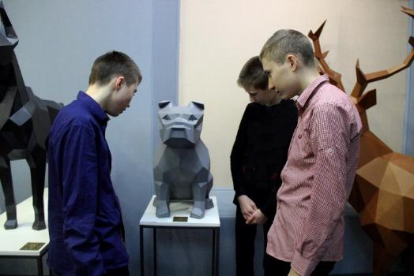
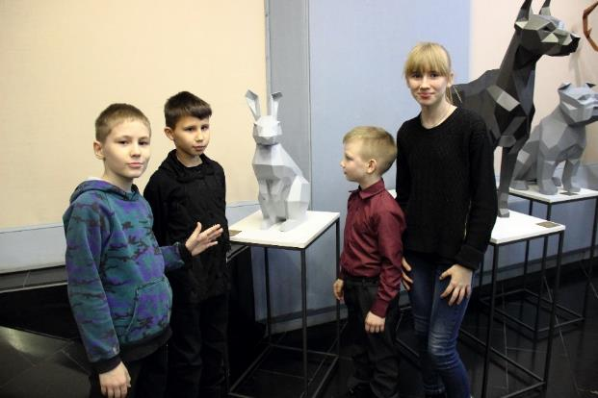
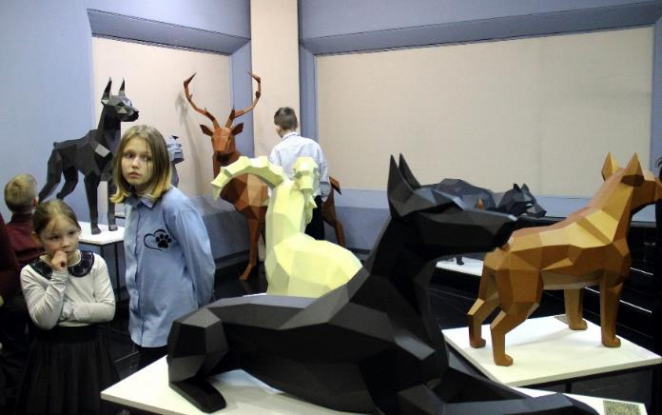
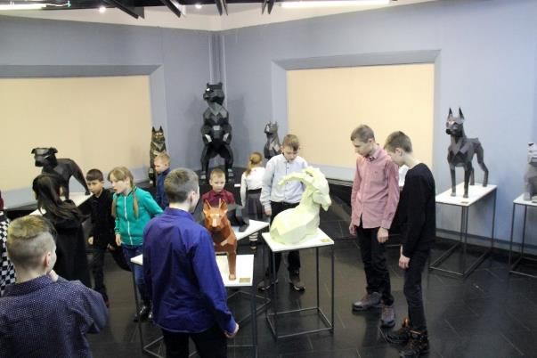
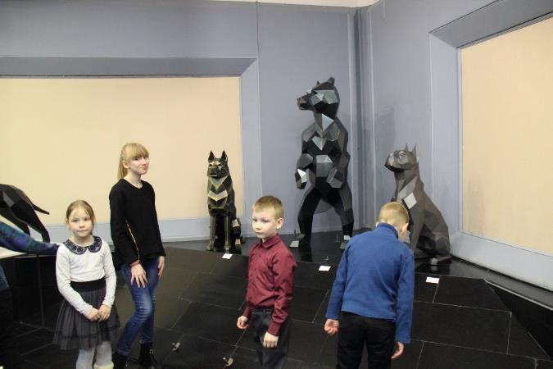
Экскурсия на выставку
«Удивительное в металле»

Slide 10
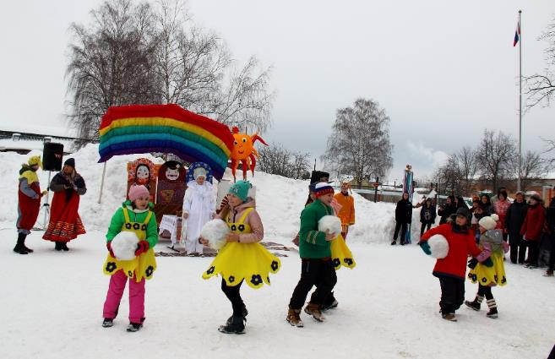
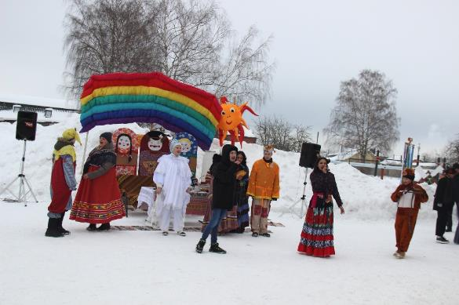
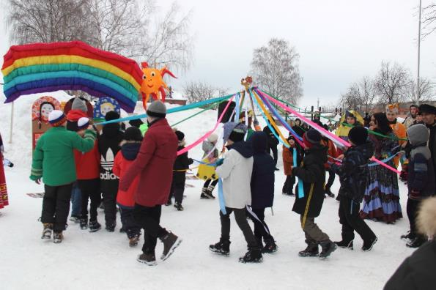
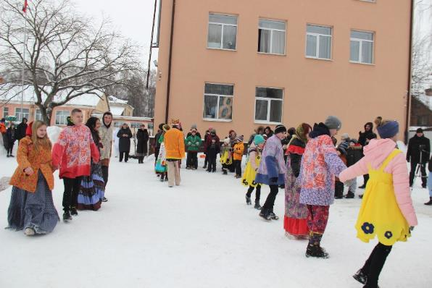
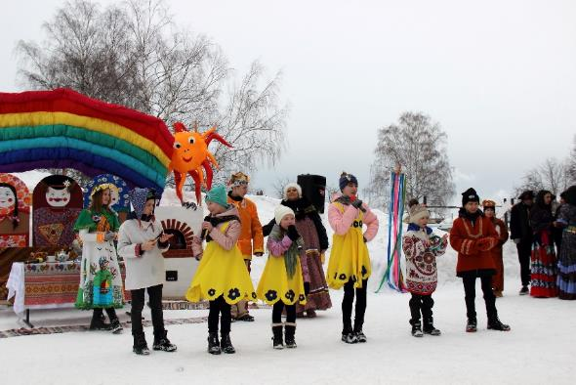
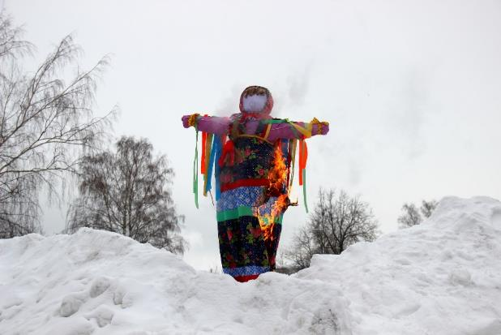
Участие в театрализованном представлении «МАСЛЕНИЦА КРАСНАЯ – 2023»

Slide 11
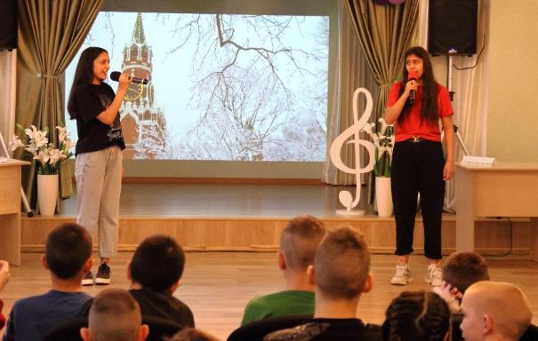
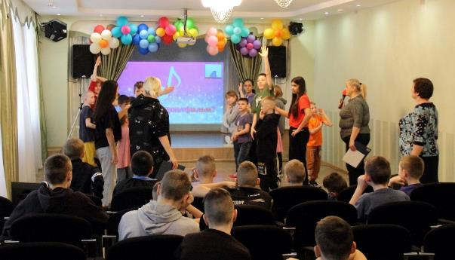
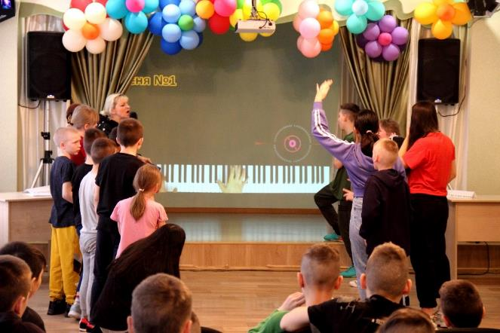
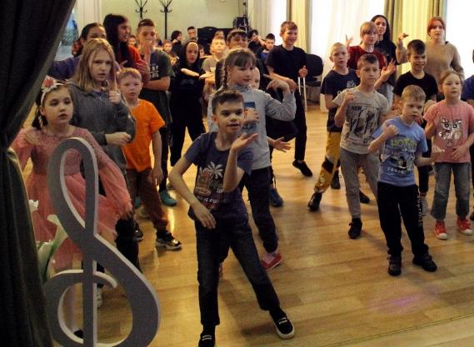
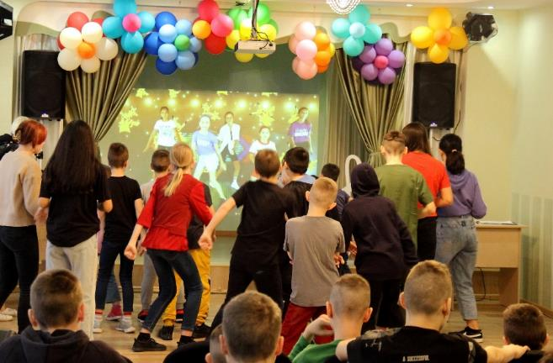
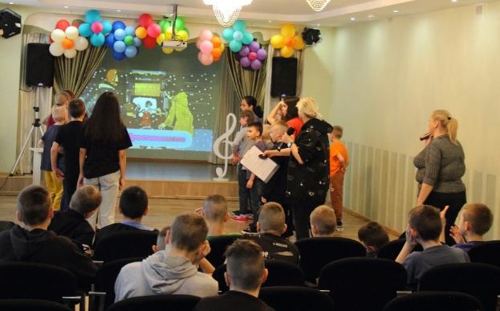
Участие в музыкально - игровой программе «В стране мелодий»

Slide 12
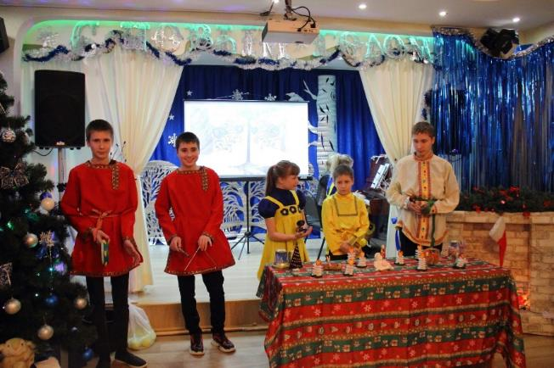
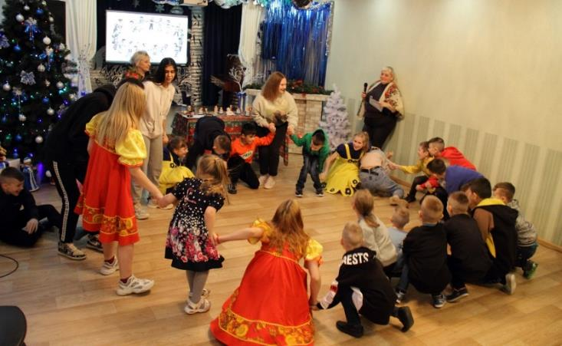
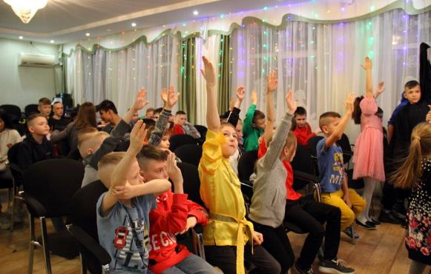
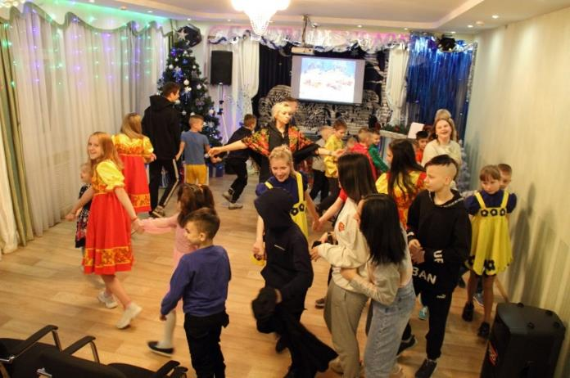
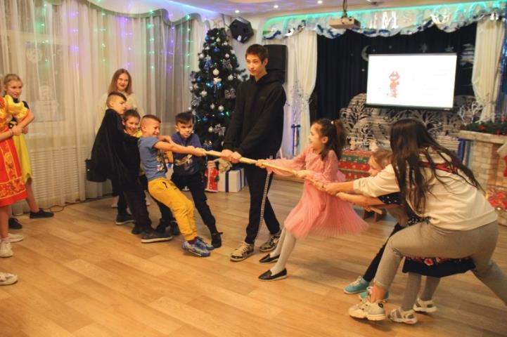
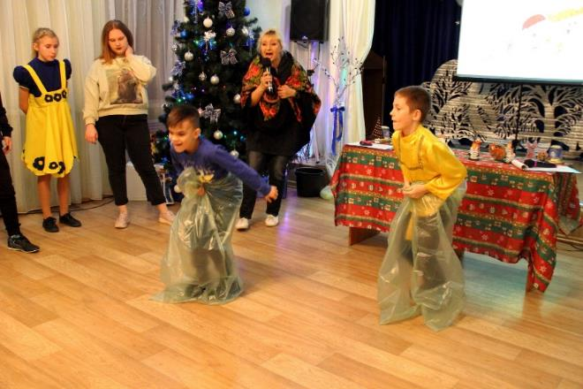
Участие в познавательно-игровой программе «Я в глубь веков с волнением гляжу…»

Slide 13
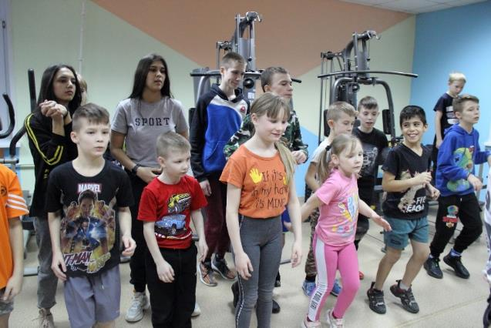
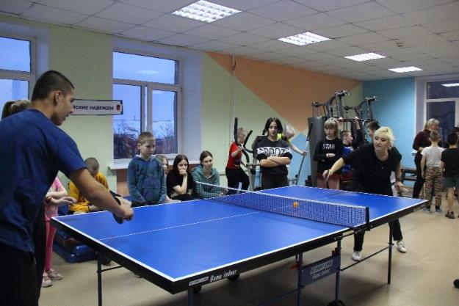
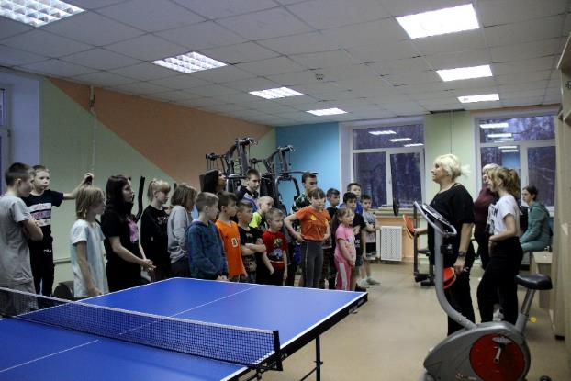
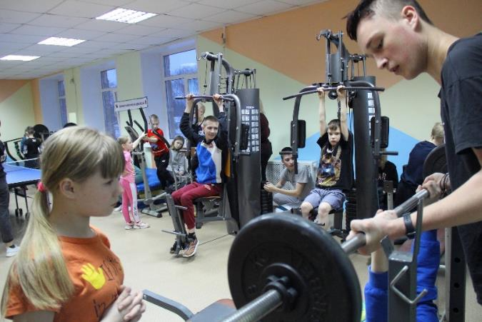
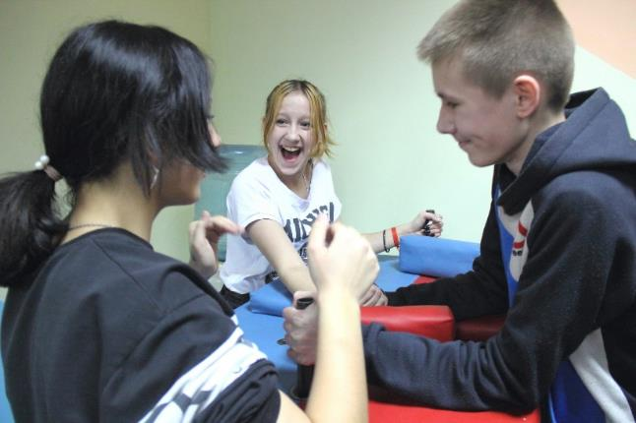
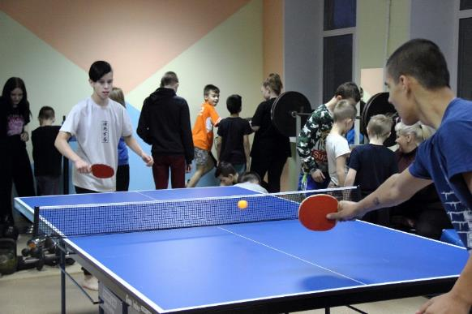
Участие спортивном мероприятии "Олимпийские надежды"
Участие в организации и проведении физкультурных, спортивных мероприятий

Slide 14
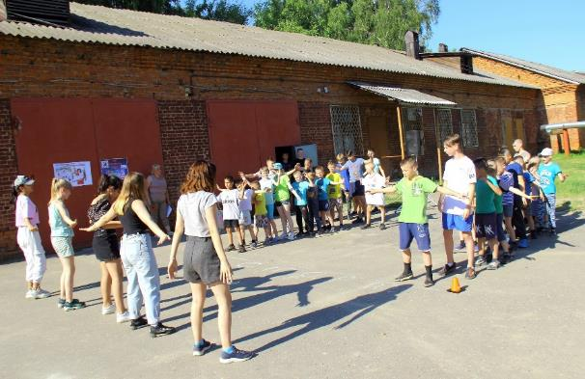
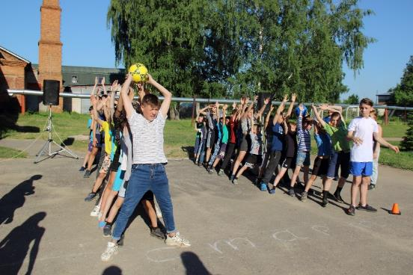
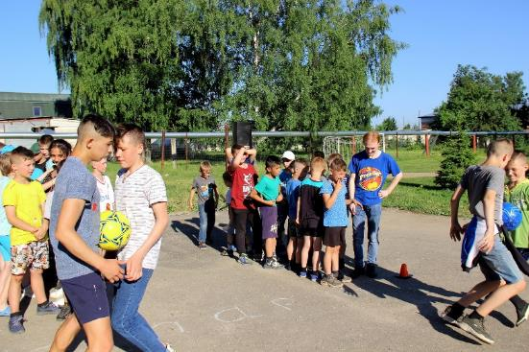
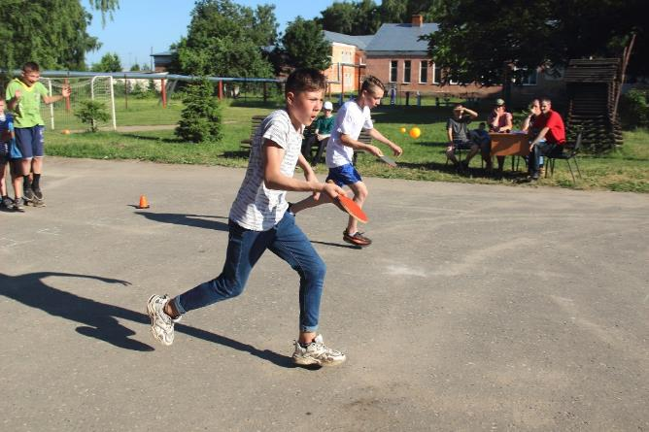
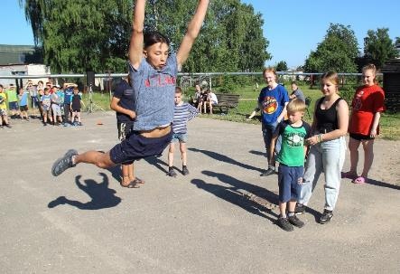
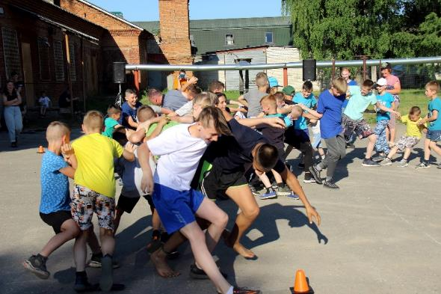
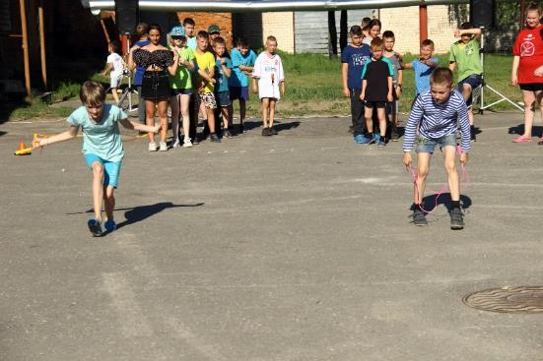
Участие в спортивных соревнованиях
«Стенка на стенку»

Slide 15
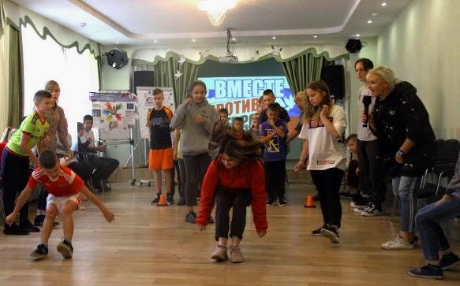
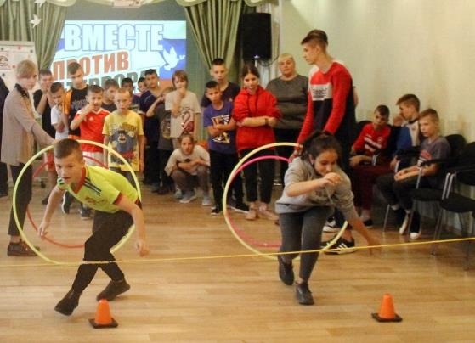
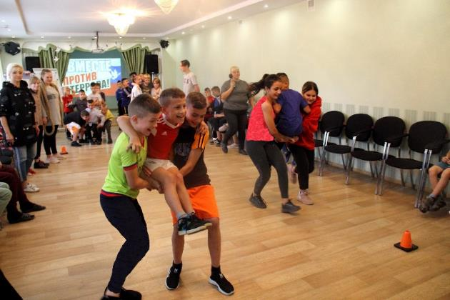
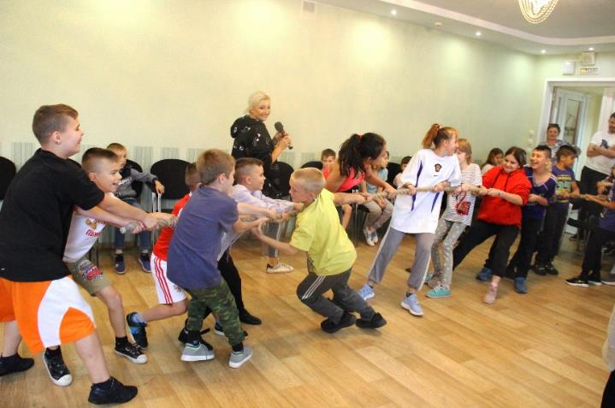
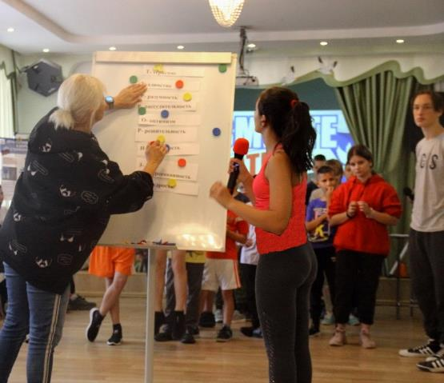
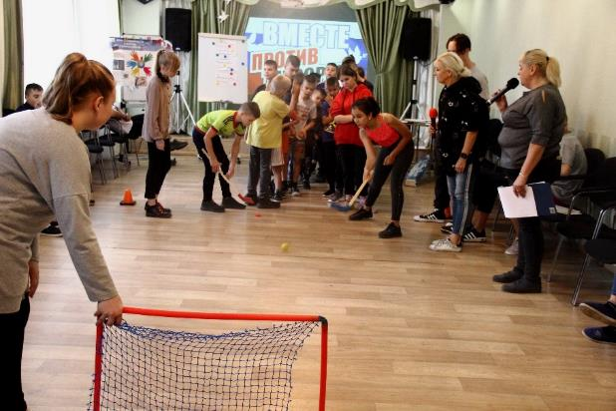
Участие в мероприятии «Спорт – против террора!»

Slide 16
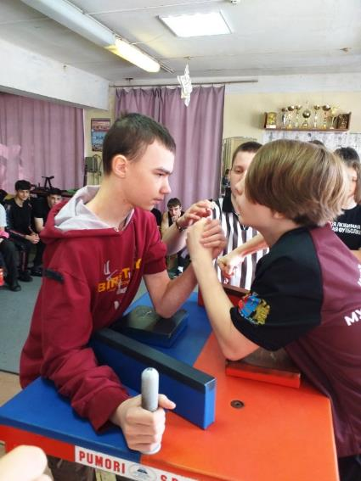





Участие в спортивном празднике
«АРМСПОРТ — СПОРТ СИЛЬНЫХ»

Slide 17




Пропаганда и привитие ценностей ЗОЖ
Акция «Нет табачному дыму»

Slide 18







Участие в экологической уборке на территории ООПТ "Берёзовая роща"
Помощь в охране окружающей среды, очистке участков природной среды от мусора.
Участие в природоохранных мероприятиях, уборка территории, изготовление кормушек, скворечников, листовок, проведение бесед, викторин, классных часов, разработка презентаций с экологической направленностью, оформление стендов о природе и животных.

Slide 19





Участие в мастер-классе «Кормушка для птиц»

Slide 20






Создание птичьей столовой на территории детского дома.

Slide 21






Участие в экологическом десанте по уборке от мусора береговой территории у воды р. Теза Шуйского района Ивановской области и небольшой зоны лесополосы

Slide 22






Участие в трудовом десанте «Чудо огород»

Slide 23








Уборка военных захоронений на Заречном кладбище г. Шуи Ивановской области
Патриотическое волонтерство — гражданско-патриотическое воспитание, восстановление и сохранение исторической памяти. Организация событий, посвящённых ВОВ.

Slide 24






Участие в торжественной праздничной программе ко Дню Победы «Памяти военных лет»

Slide 25





Участие во Всероссийской акции
«Солдатская каша — символ Победы!»

Slide 26






Участие в акции «Окна Победы»

Slide 27






Участие в творческо-познавательном
мероприятии «Великое дело — Родине служить»

Slide 28




Наше видеопоздравление «С Днем защитника Отечества!», созданное для участников СВО заняло 3 место во Всероссийском конкурсе работ. А также Приз Зрительских Симпатий завоевал волонтёрский отряд "ПЛАНЕТА ДОБРА" Шуйского детского дома-школы.
Проведение акций, мероприятий, плетение сетей, изготовление сухого армейского душа, роспись имбирных пряников, написание писем. Сбор информации об участниках специальной военной операции, выпускников детского дома.
Патриотическое и гражданское воспитание –любовь к РОДИНЕ, преданность своему отечеству, своему народу.

Slide 29





Участие во Всероссийской акции «Добрые письма»

Slide 30






Участие в благотворительной ярмарке, плетение маскировочных сетей, письма бойцам в музее Фрунзе

Slide 31




Патриотическое мероприятие «Встреча с участниками СВО»

Slide 32







Патриотическая встреча с представителями «Боевого братства» г. Вичуга, участниками СВО и региональным руководителем войск правопорядка «ВСТРЕЧА С ЗАЩИТНИКАМИ РОДИНЫ - ГЕРОЯМИ НАШЕГО ВРЕМЕНИ»

Slide 33







Патриотическая акция «Письмо солдату»

Slide 34







«Роспись имбирных пряников для бойцов СВО» (с волонтёрской группой «Полевая кухня, Шуя»)

Slide 35







Патриотическая встреча с участниками СВО.
Мастер-класс «Оказание первой помощи»

Slide 36






Изготовление сухого армейского душа

Slide 37




Творческое мероприятие в цифровой форме «СОГРЕВАЯ СЕРДЦА»
Поездка в пансионат «Уютный дом» для инвалидов и престарелых людей г.Шуя. Вручение подарков-сувениров.
Моральная поддержка пожилых людей, организация концертов для ветеранов и пенсионеров, изготовление подарков к праздникам.

Slide 38





Мастер класс «Дед Мороз спешит на праздник» (поделки для пожилых людей)

Slide 39








Вручение сувениров пожилым людям

Slide 40






Поздравление пожилых людей из ОБСУСО "Шуйский комплексный центр социального обслуживания населения" с 77-ой годовщиной Победы в Великой Отечественной Войне.

Slide 41






Праздник «С Новым годом и Рождеством!» для людей старшего поколения (для пожилых людей из ОБСУСО "Шуйский комплексный центр социального обслуживания населения")

Slide 42

Медиаволонтёрство — это вид добровольчества, направленный на оказание помощи в создании и продвижении контента в социальных сетях и средствах массовой информации.
На сайте Добро.Медиа о деятельности нашего волонтерского отряда нами опубликовано 19 статей
https://dobro.press/profile

Slide 43
Заключение
Мы реализуем задачи согласно вышесказанным блокам в проводимых нами мероприятиях социально - значимого направления. Через свои дела хотим показать, что волонтерство для подростков — это стиль современной жизни, это пример для других.
В период стремительной глобализации и информатизации жизненного пространства, подмены ценностей, подросток каждый день должен делать выбор, противостоять соблазнам жизни, сохранять здоровье и отстаивать свою жизненную позицию, основанную на знании и собственном приобретённом опыте.
Все акции и мероприятия направлены на воспитание доброты, чуткости, сострадания, бережного отношения к окружающей среде, формирования активной гражданской позиции.
Только развивая чувство патриотизма и любви к Родине у молодого поколения, можно обеспечить стране будущее!

